Slide 1
Муниципальное бюджетное дошкольное образовательное учреждение детский сад № 4 «Огонек» городского округа город мантурово.
Отчёт о проведённых мероприятиях
в образовательной области
«Физическое развитие»
2015 -2016 учебный год
Воспитатель ФИЗО
Светкова А.М.

Slide 2
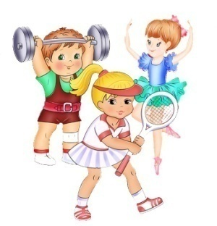
Мероприятия проведенные с детьми
(2младшая, средняя, старшая, подготовительная к школе группа)

Slide 3
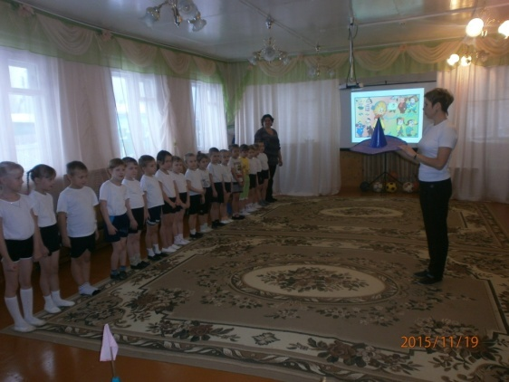
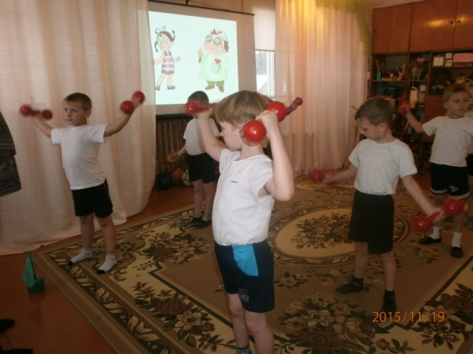
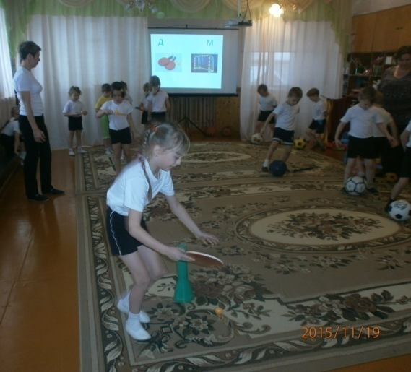
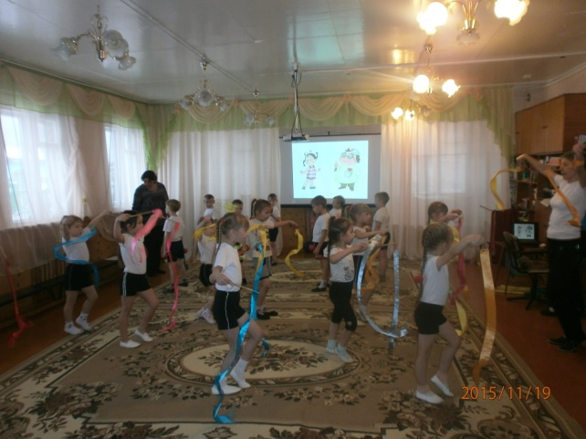
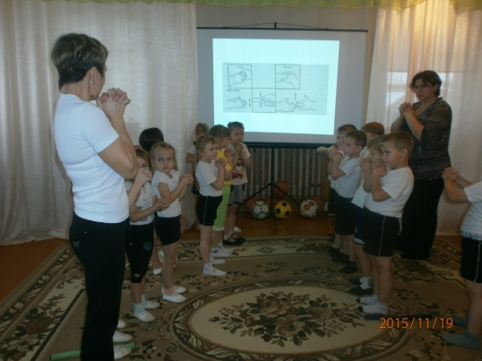
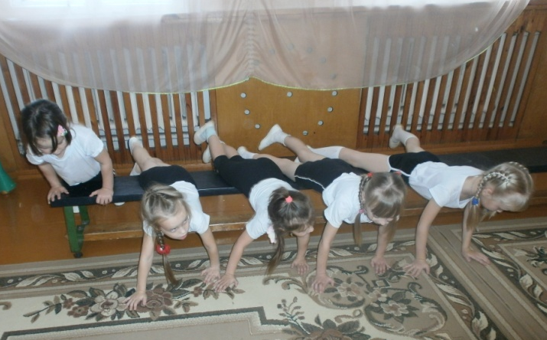
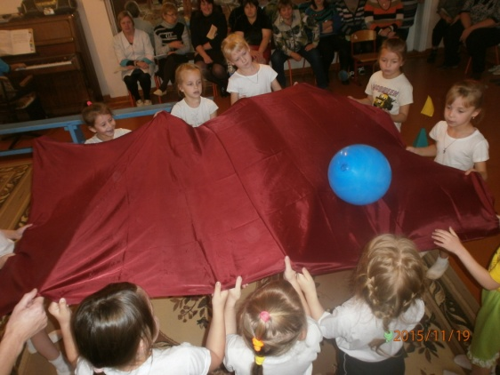
НОД «Путешествие с Незнайкой»
С гендерным подходом в подготовительной к школе группе
(открытое для коллег)

Slide 4
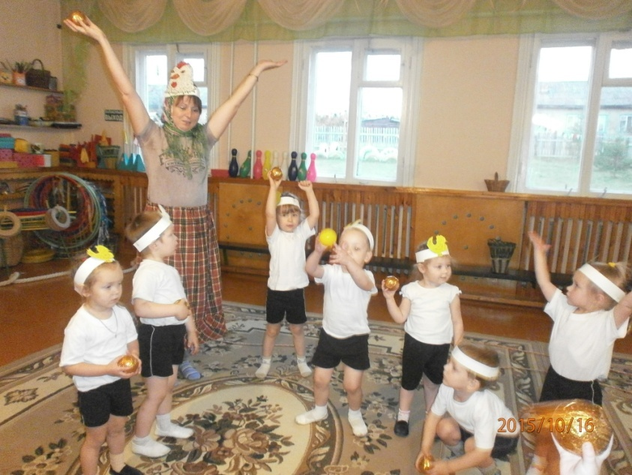
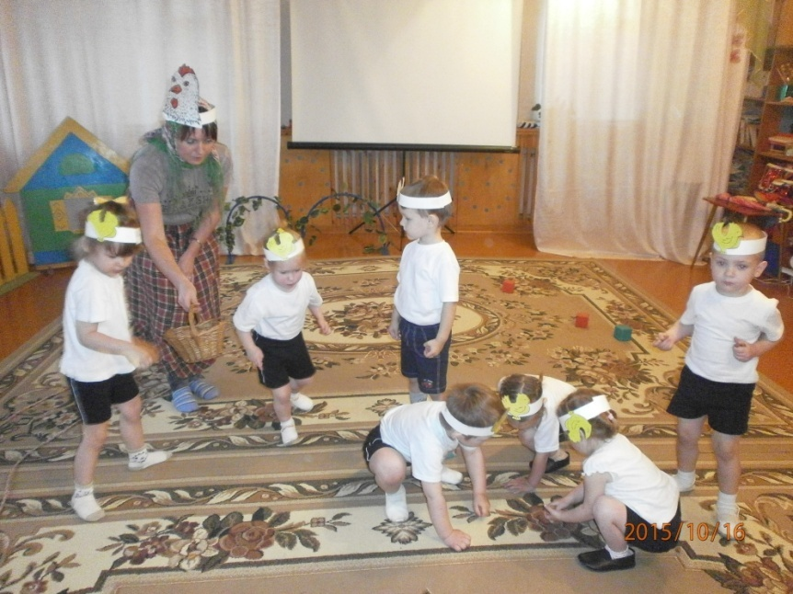
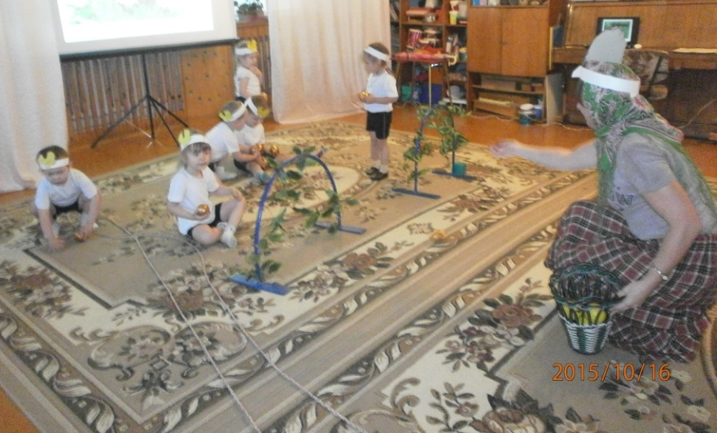
Физкультурный досуг «Весёлая семейка» 2 младшая группа

Slide 5
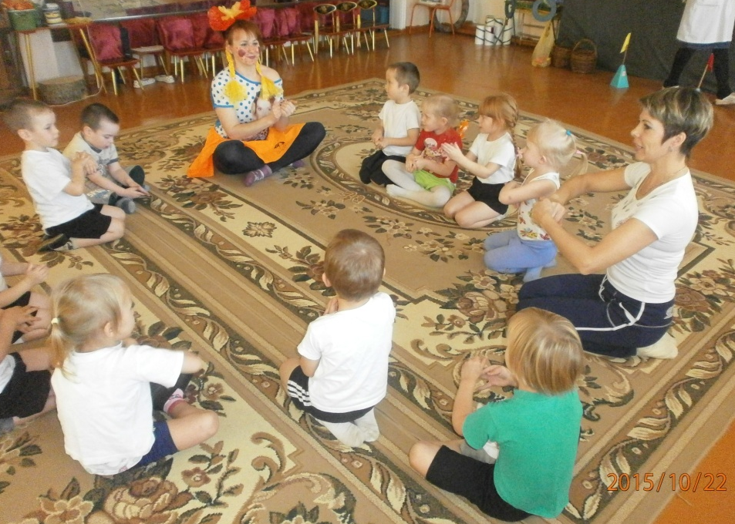
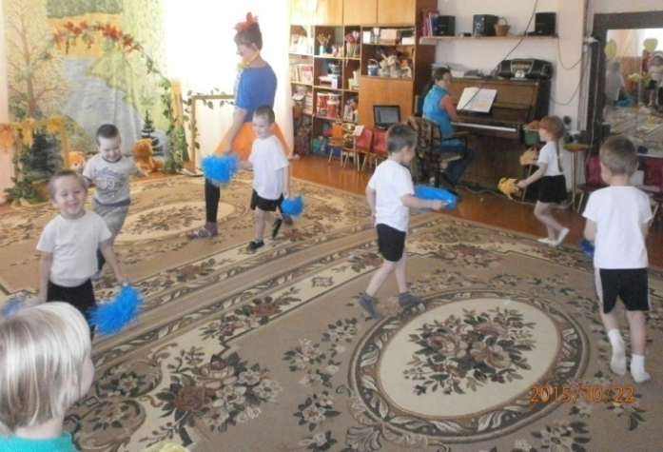
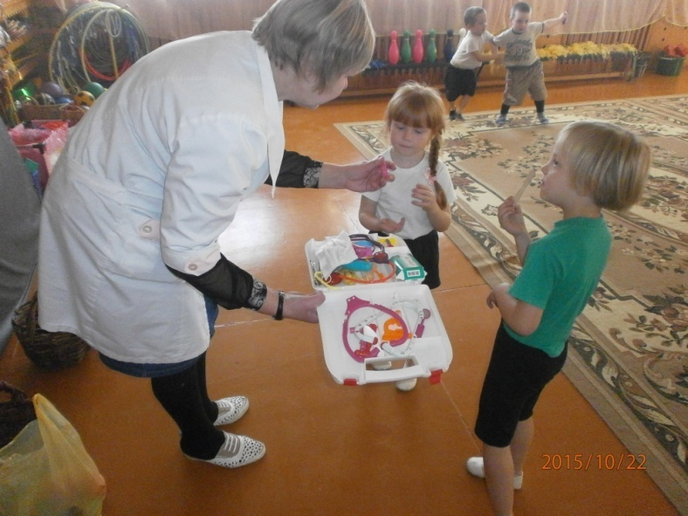
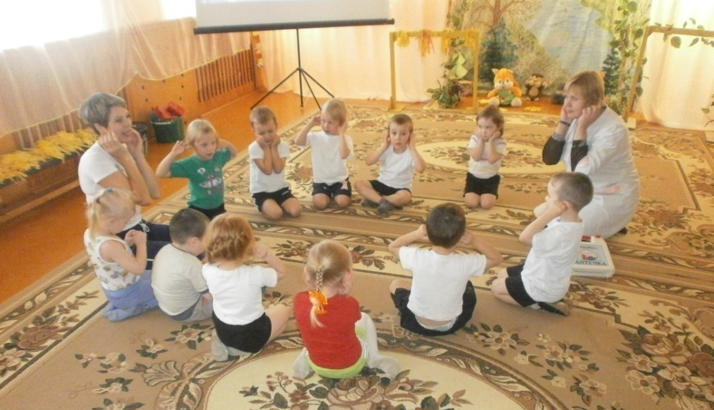
День здоровья
НОД
« В стране здоровья»
в средней группе

Slide 6
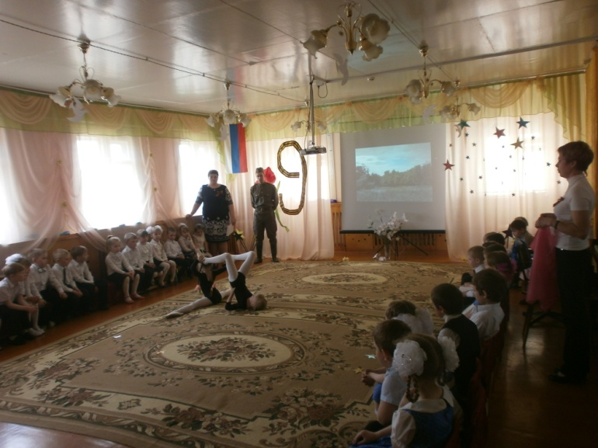
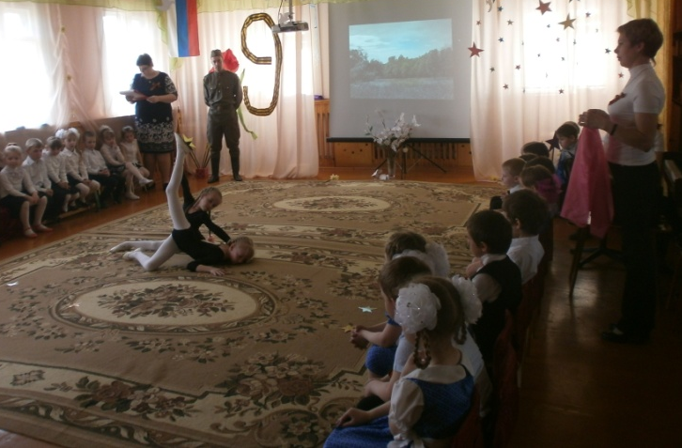
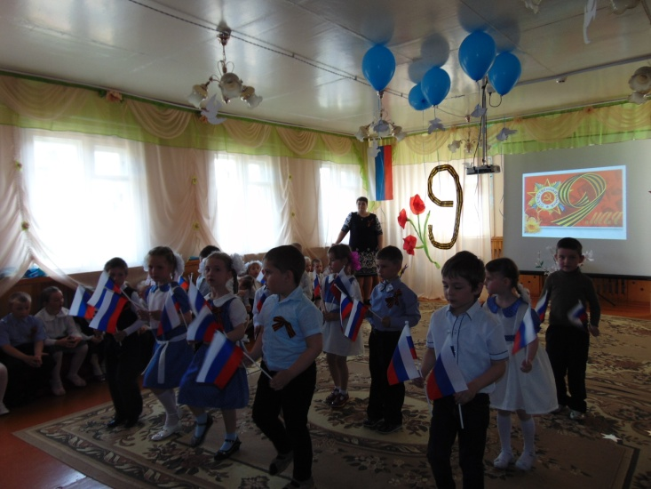
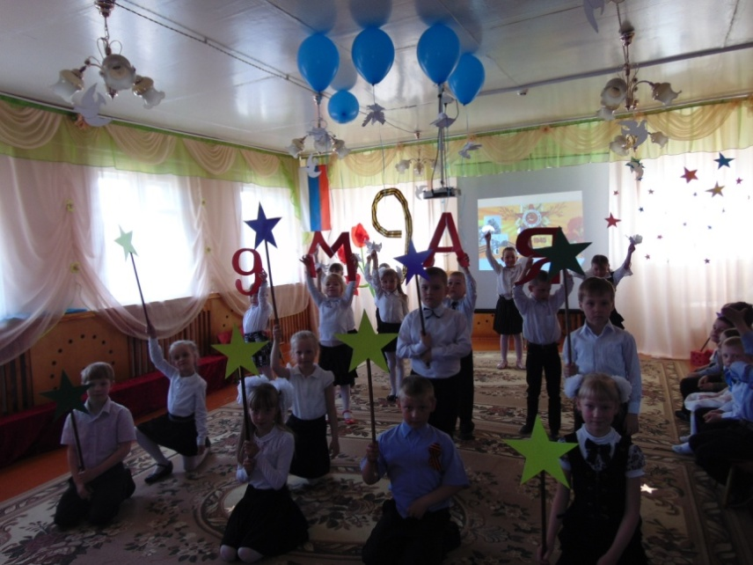
Участие в концерте на 9 мая

Slide 7
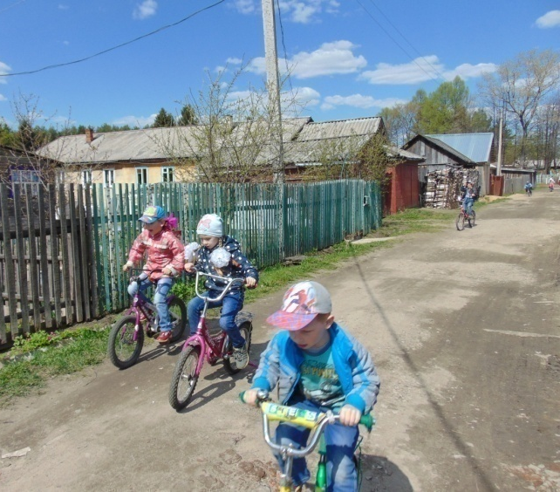
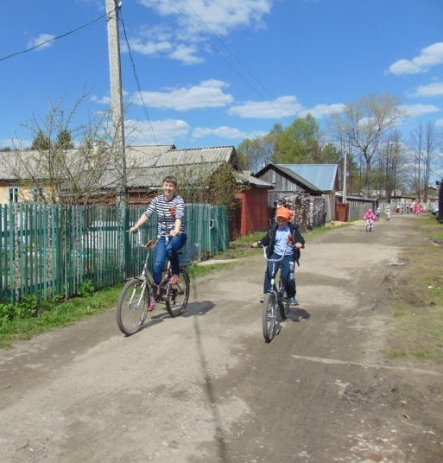
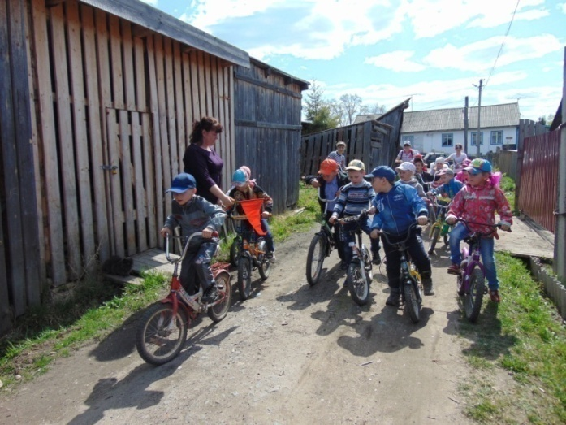
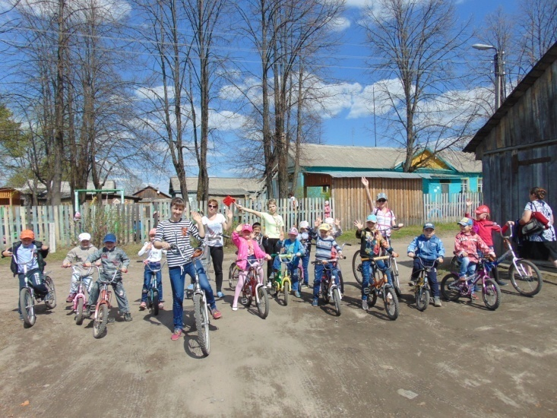
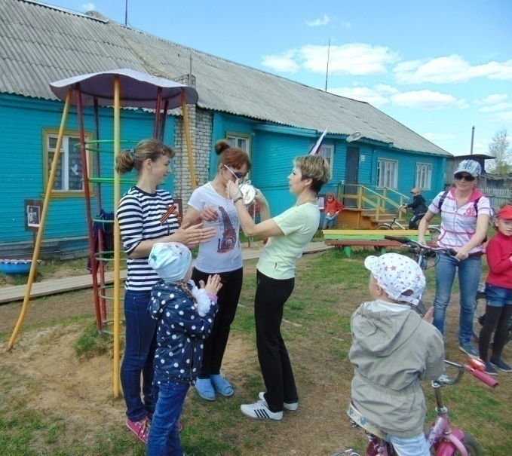
Велопробег 2016

Slide 8
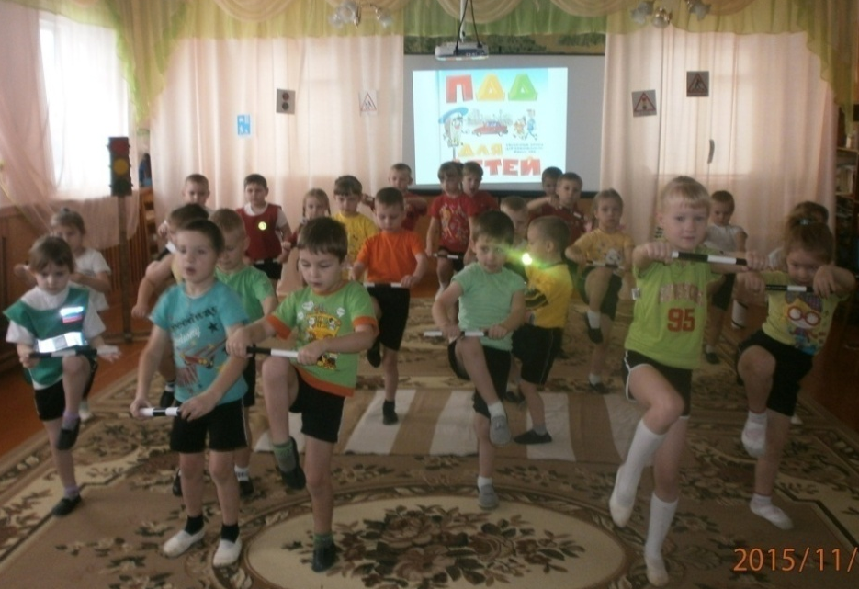
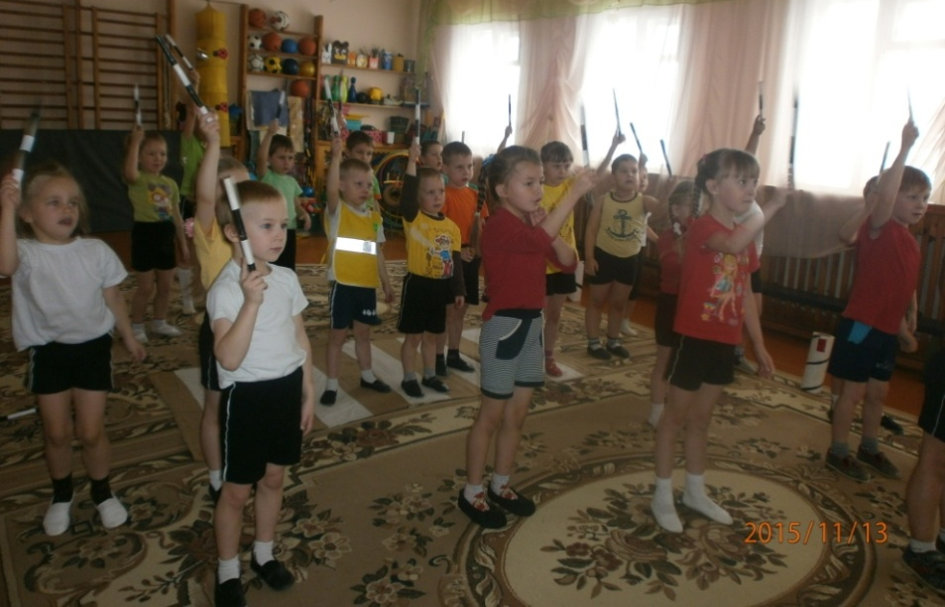
Флешмоб «Витражи безопасности» (подготовительная к школе группа)

Slide 9
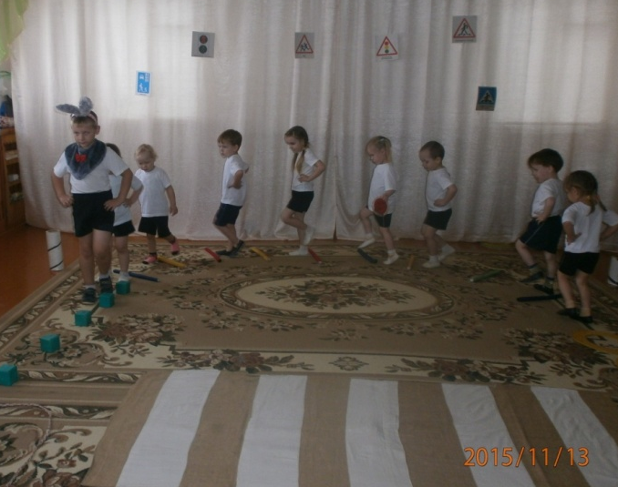
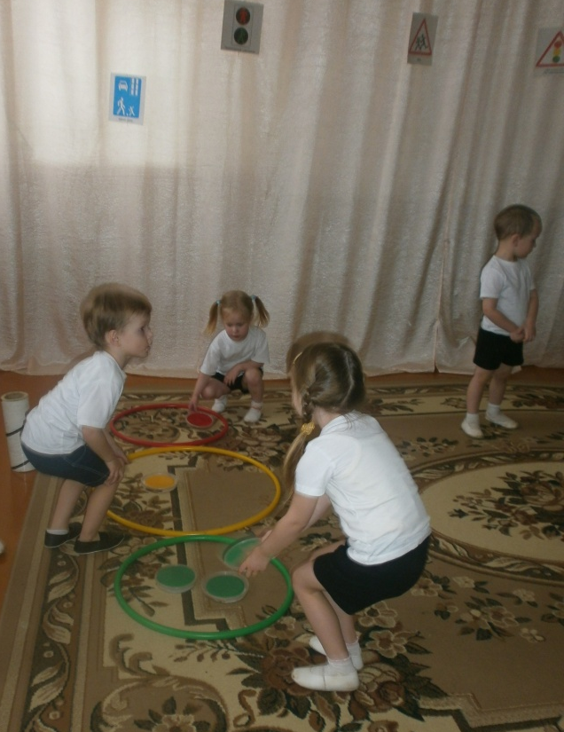
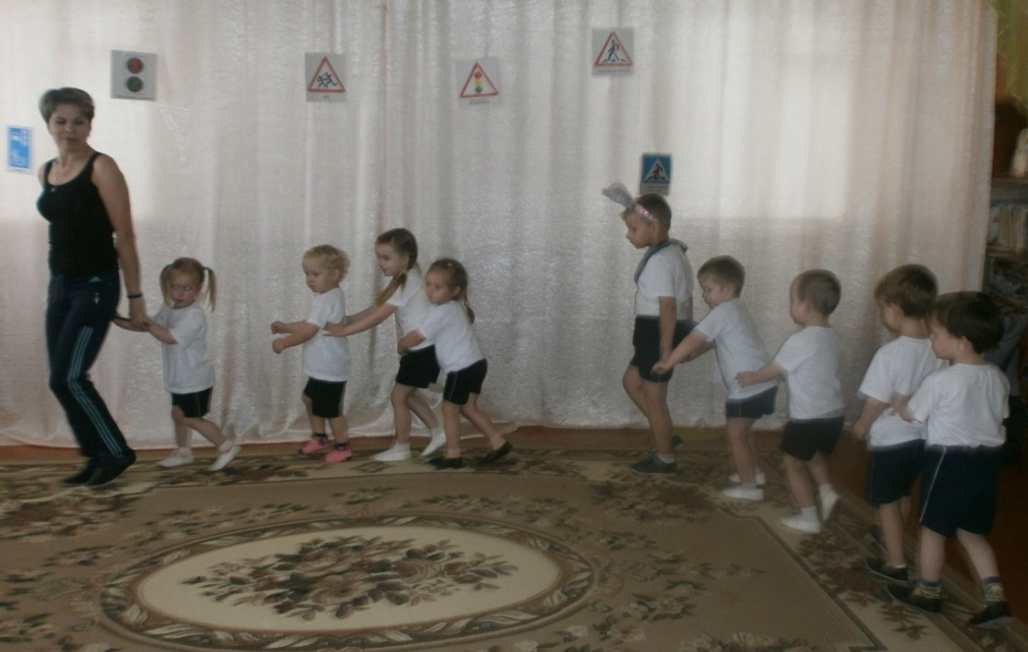
Физкультурный досуг «Как зайка познакомился с ПДД» 2 младшая группа

Slide 10
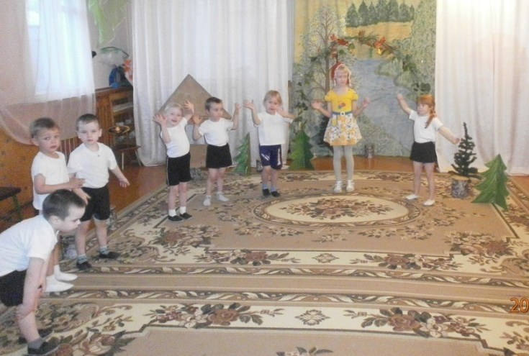
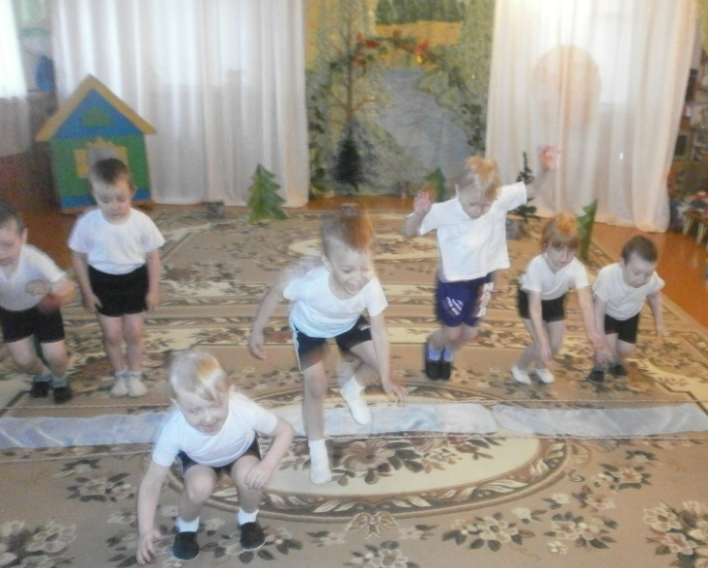
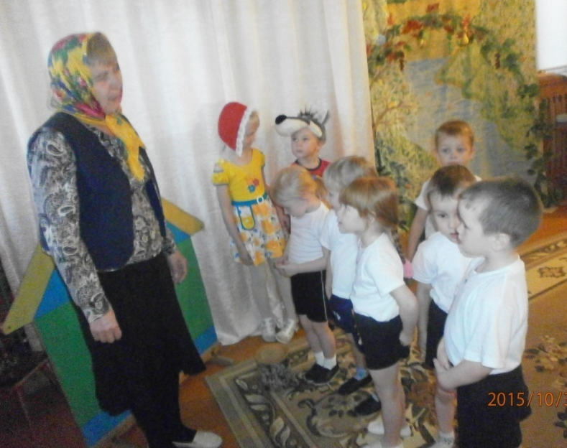
Физкультурный досуг «Поможем Красной шапочке » в средней группе

Slide 11
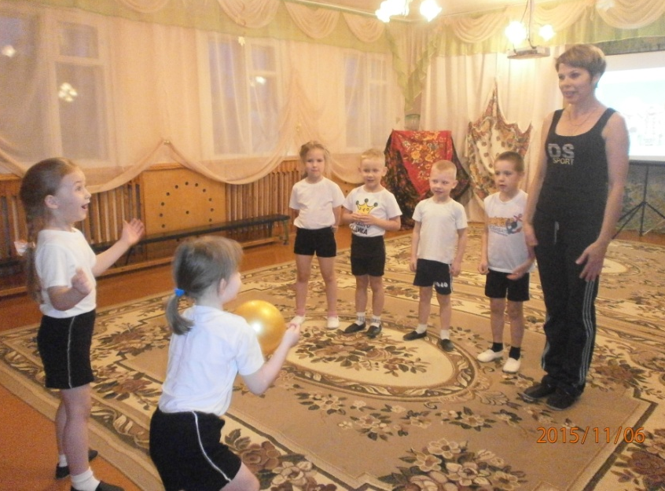
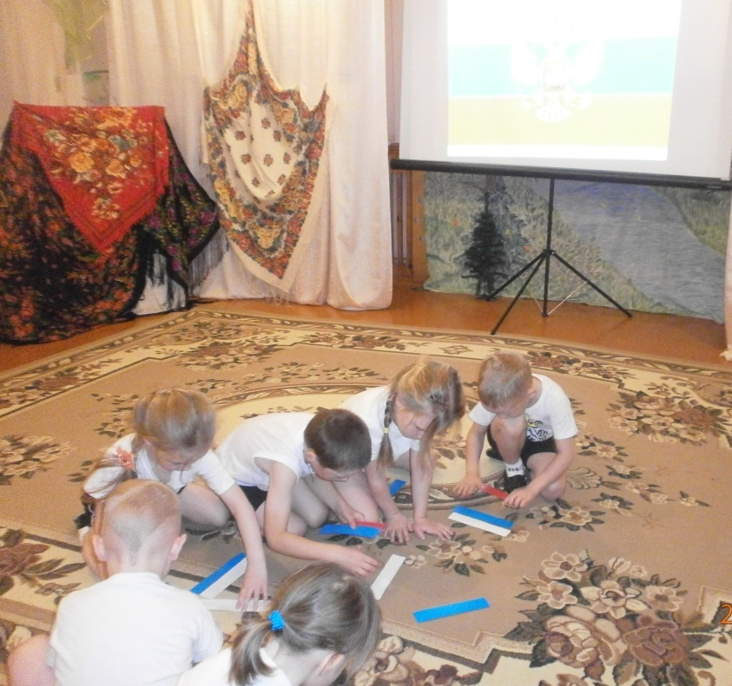
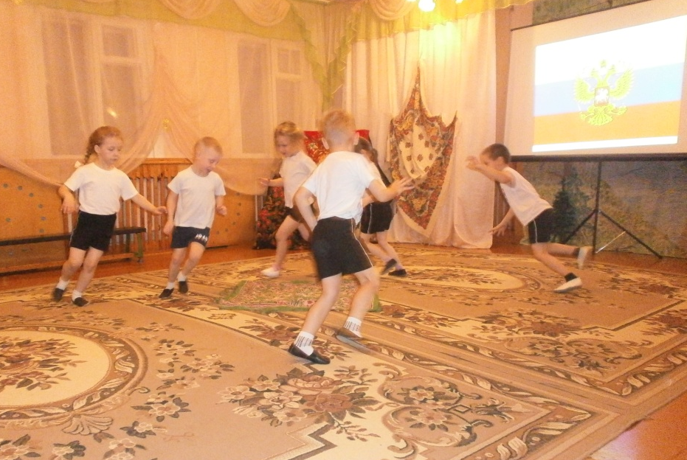
Физкультурный досуг
«Игры народов Мира»
в старшей группе

Slide 12
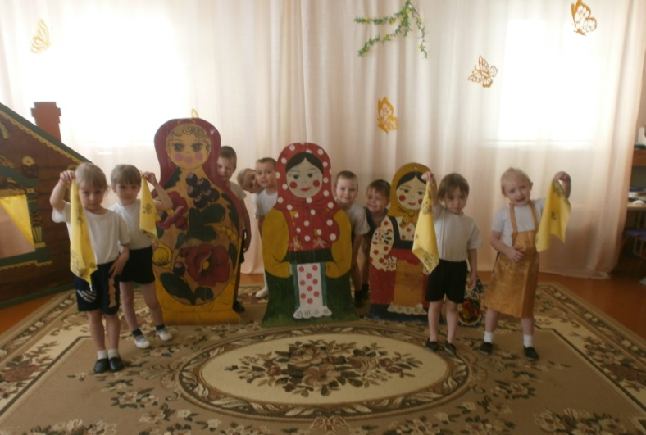
НОД Сюжетно- игровое
«В гости к нам пришли Матрешки»
Средняя группа

Slide 13
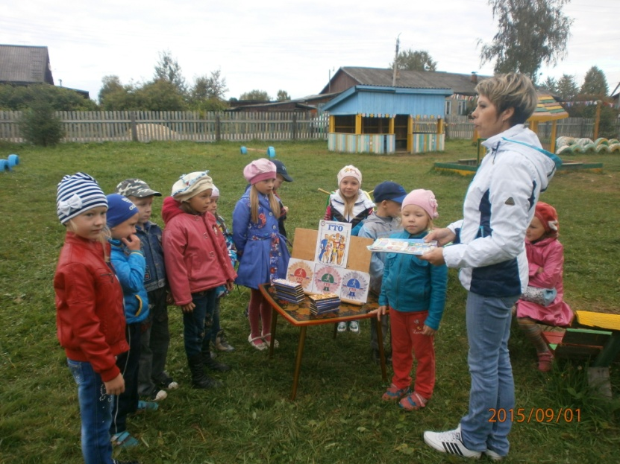
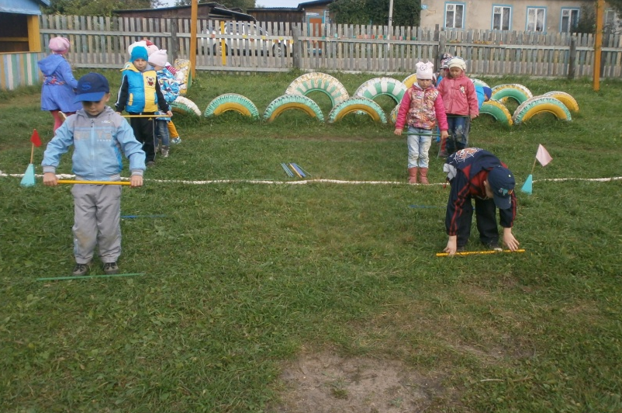
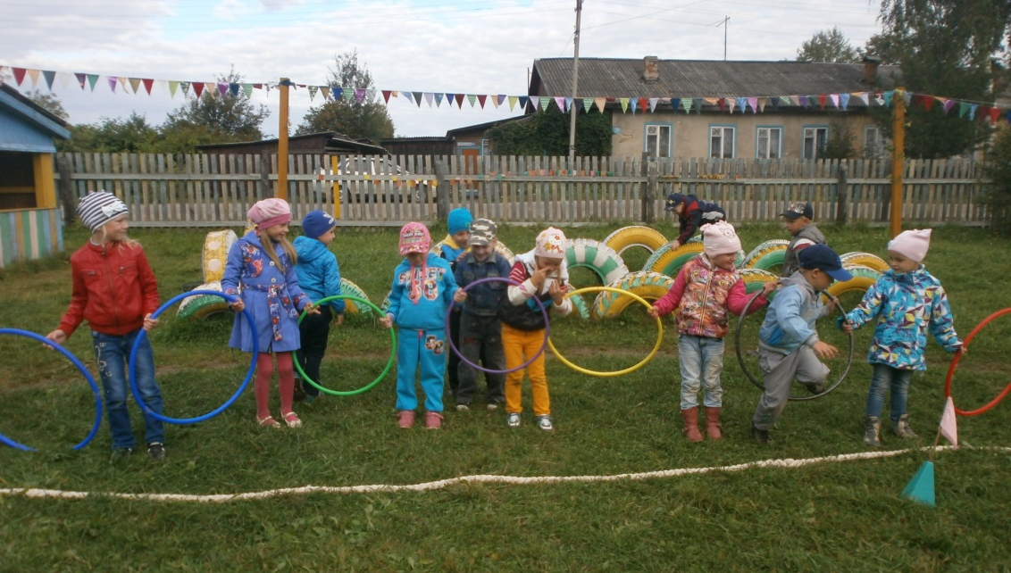
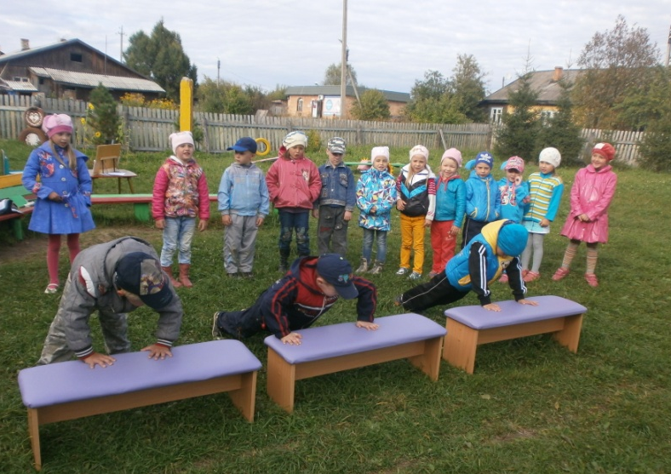
Физкультурный досуг
«Тяжело в учении легко в бою»
В подготовительной к школе группе

Slide 14
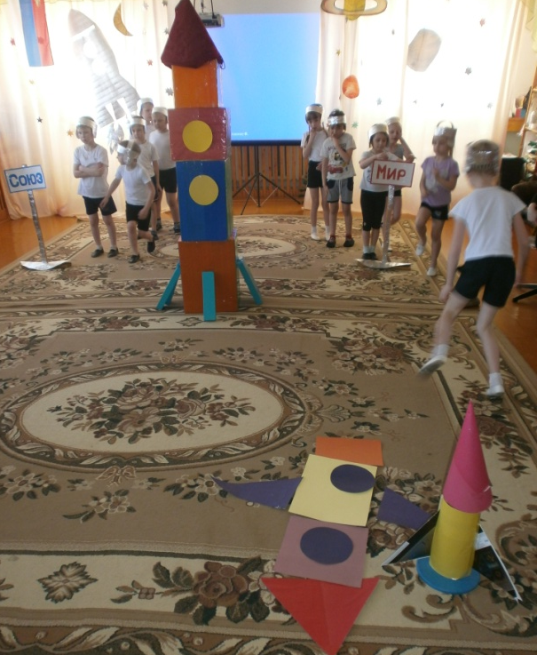
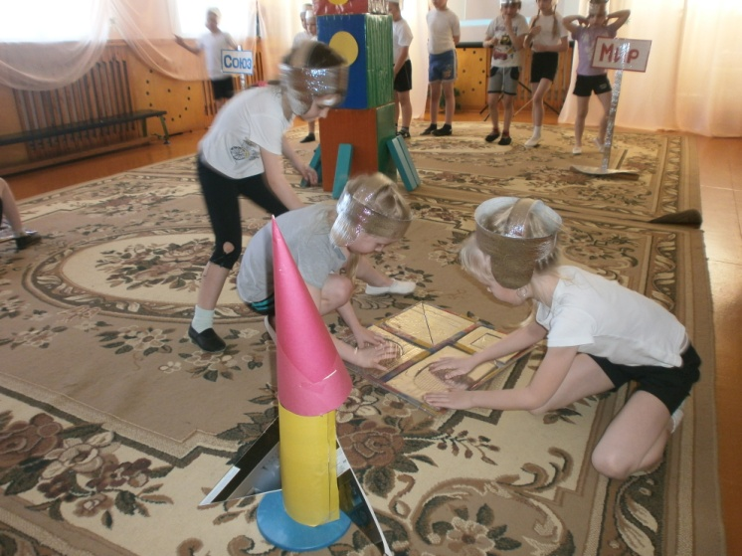
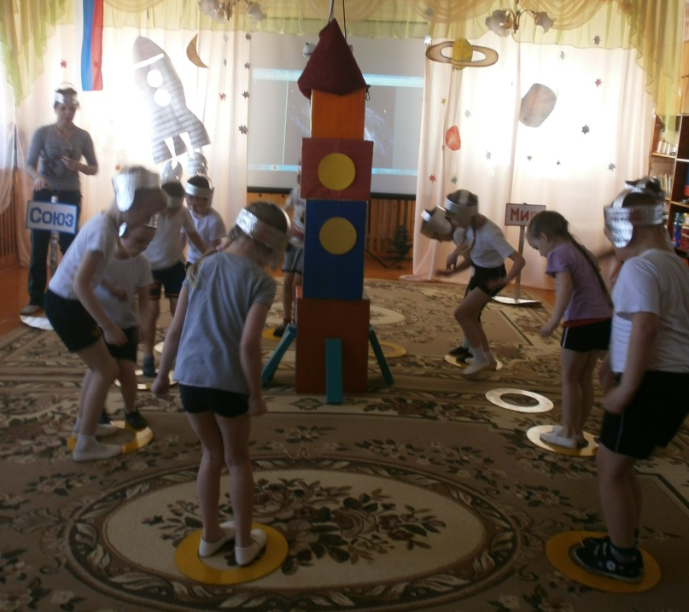
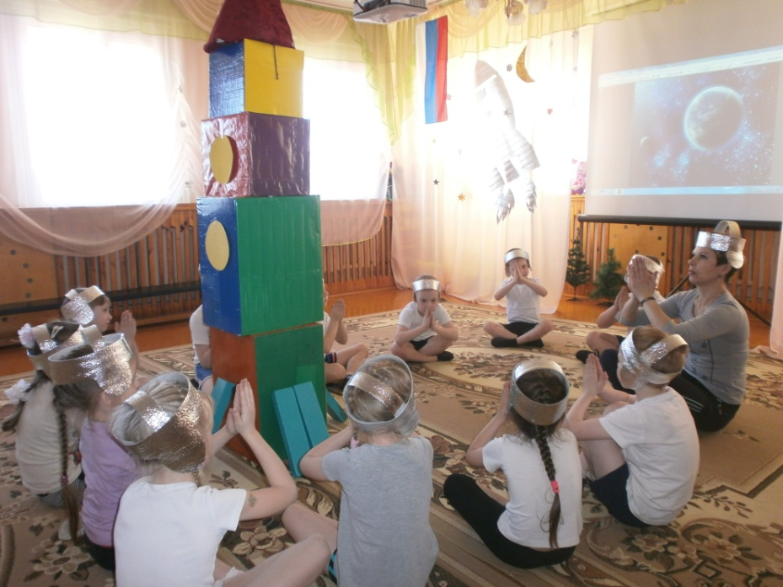
НОД тематическоое
«На ракете в космос»
Подготовительная группа

Slide 15
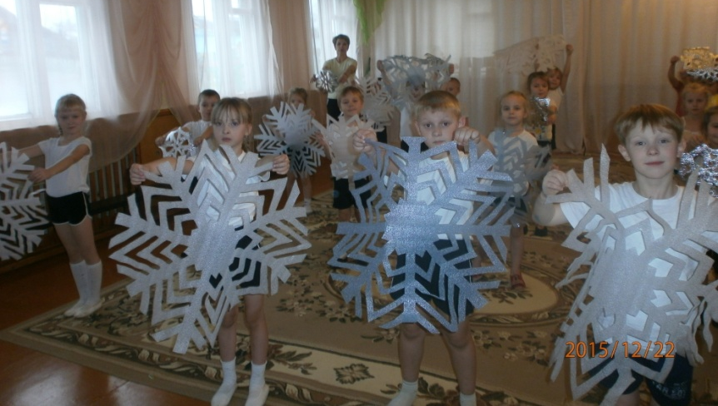
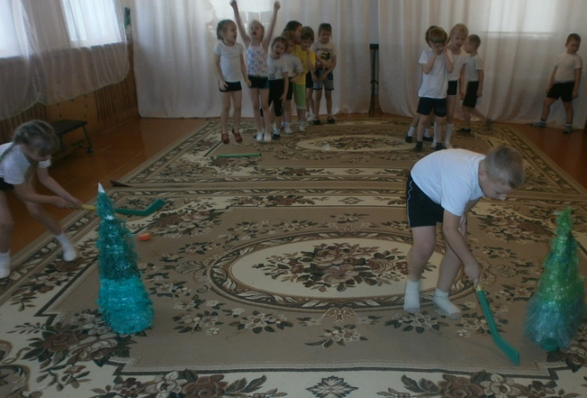
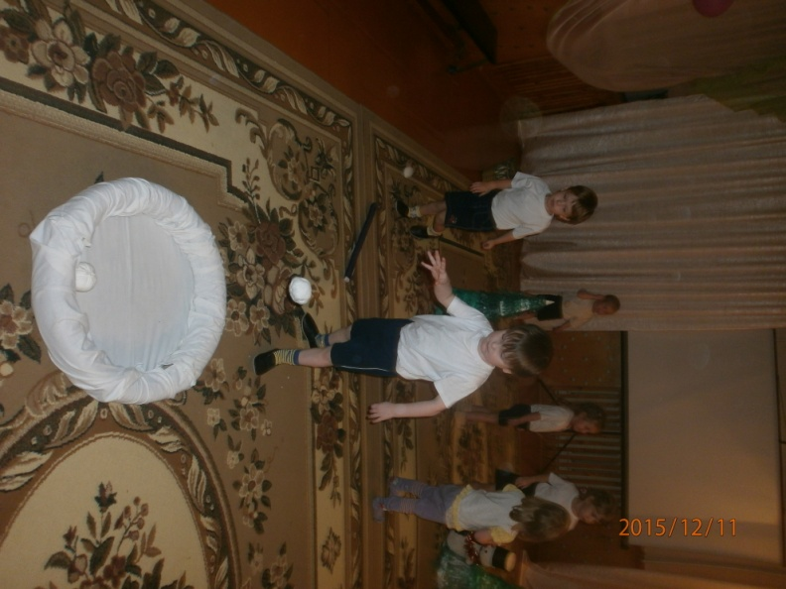
Игровая НОД (игры- эстафеты) «Зимние забавы».

Slide 16
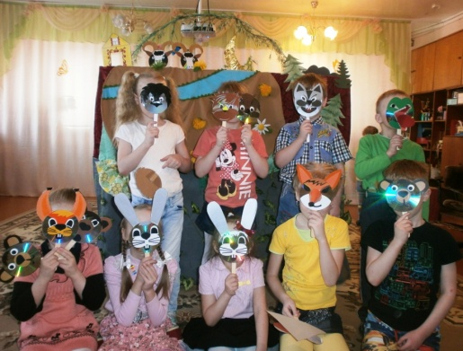
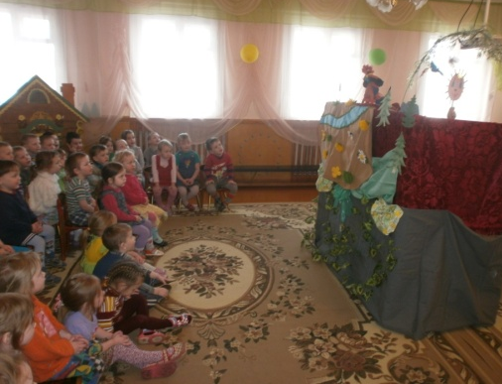
Театрализованное представления по сказке К.Чуковского «Краденное солнце» с куклами из «театра на дисках» (совместно с музыкальным руководителем).

Slide 17
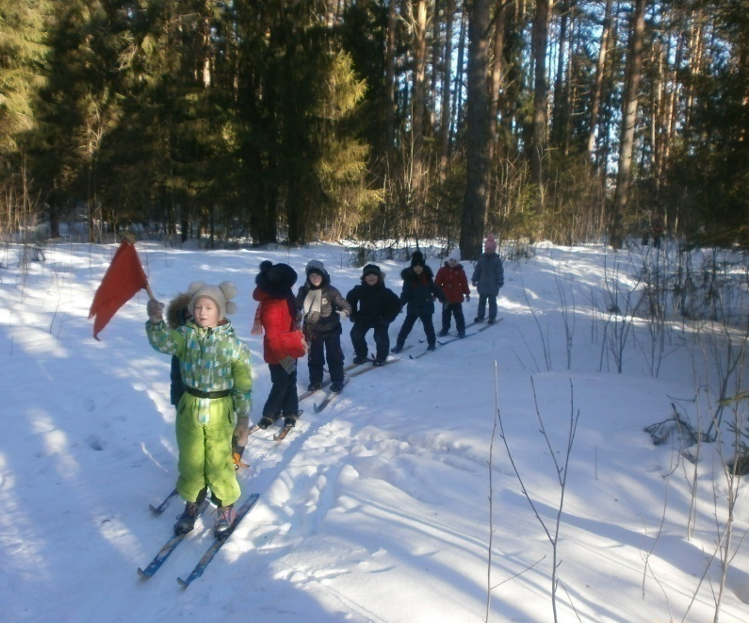
«Лыжные гонки»
(подготовка к лыжным соревнованиям)
(подготовительная к школе группа)

Slide 18
Военно-спортивная игра «Зарница»
(старшая группа)

Slide 19
Военно-спортивная игра «Зарница»
Подготовительная группа)

Slide 20
Зимние спортивные игры, посвященные XIV зимним спортивным играм на призы губернатора Костромской области (подготовительная к школе группа)

Slide 21
Физкультурный досуг
«Защитники Отечества»
( средняя группа)

Slide 22
День самоуправления
Во 2 младшей группе
(в роли физкультурников дети подготовительной к школе группы).

Slide 23
Зимняя прогулка
в Сосновый бор
«Катание с горы»
(старшая группа)

Slide 24
Участие в утреннике
«Милым мамам посвящается» посвящённому «Международному женскому дню 8 марта»
(подготовительная к школе группа)

Slide 25
Летняя Спортакиада
«Навстречу играм РИО 2016»

Slide 26
Прогулка-поход
«Встреча с Осенью»
старшая группа

Slide 27
Квест - игра « «Разведчики»
Старшая группа

Slide 28
Мероприятия
с родителями

Slide 29
Встреча семейного клуба
«Гимнастика вдвоем или в ногу с мамой»
(Родители и дети 2 младшей и средней группы)

Slide 30
День здоровья с участие родителей
«Путешествие на планету Космоовощи.
(родители и дети старшей и подготовительной к школе группы)

Slide 32
Прогулка –поход
В Сосновый бор
(Дети и родители подготовительной к школе группы)

Slide 33
НОД «Мы любим спорт» День самоуправления в подготовительной к школе группе (с участием родителей)

Slide 34
Игровая программа, посвященная Всероссийскому Дню отца «Папу я сильно, пресильно люблю» (родители старшей и подготовительной кшколе группы)

Slide 35
Встреча семейного клуба
«Пижамная вечеринка»
(родители и дети 2младшей и средней группы)

Slide 37
Турслёт
«Путешествие Ромашково»
(родители и дети средней, старшей и подготовительной группы)

Slide 38
Работа с социумом

Slide 39
«Экскурсия в спортзал СОШ № 5»
с детьми и родителями подготовительной к школе группы»

Slide 40
«Лыжная прогулка
со школьниками СОШ № 5»
и детими подготовительной кшколе группы)

Slide 41
Городские лыжные гонки 2016 года.

Slide 42
Участие в Параде на 9 мая

